Slide 1

telejka.uzautomotors.com ТИЗИМИДАН ФОЙДАЛАНИШ БЎЙИЧА
ЙЎРИҚНОМА

Slide 2


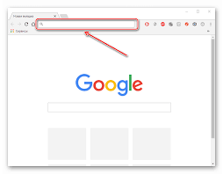
«telejka.uzautomotors.com» тизимида ишлаш тартиби
Тизимга кириш.
Компьютердаги иш столидан Google Chrome дастури ишга тушгандан сўнг, қизил билан белгиланган жойига тизим манзили http://telejka.uzautomotors.com/ ёзилади.

Slide 3
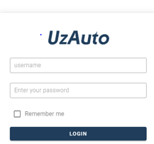

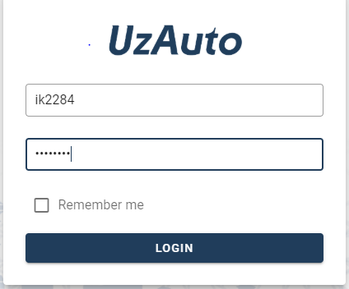

«telejka.uzautomotors.com» тизимида ишлаш тартиби
Тизимга кириш.
Фойдаланувчи авторизациядан ўтиши керак бўлган саҳифа очилади.
Тизимга кириш локал тармоқда қайд қилинган идентификацион белгиси орқали амалга оширилади.
Фойдаланувчи «username» жойига локал тармоқдаги идентификацион белгисини (компьютерига киришдаги логини) ва «Enter your password» га эса локал тармоқка кирувчи паролини ёзади. Сўнг «LOGIN» тугмаси босилади.

Slide 4
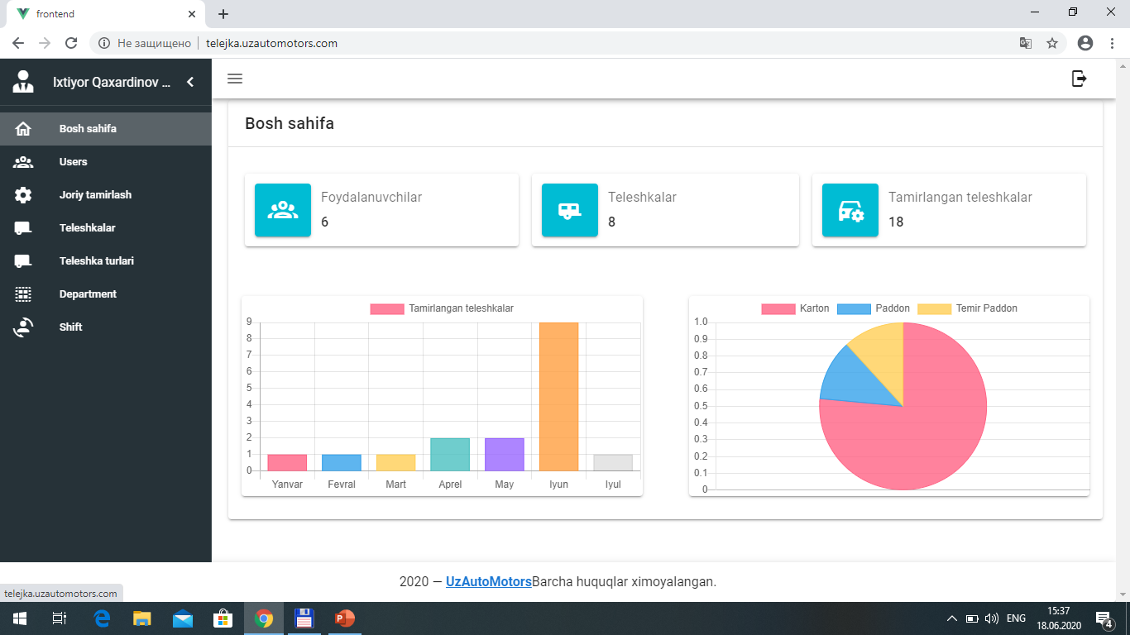
«telejka.uzautomotors.com» тизимида ишлаш тартиби
Тизимни асосий экранини кўриниши.
Фойдаланувчи тизимга киргандан сўнг, дастурни асосий экрани очилади.

Slide 5
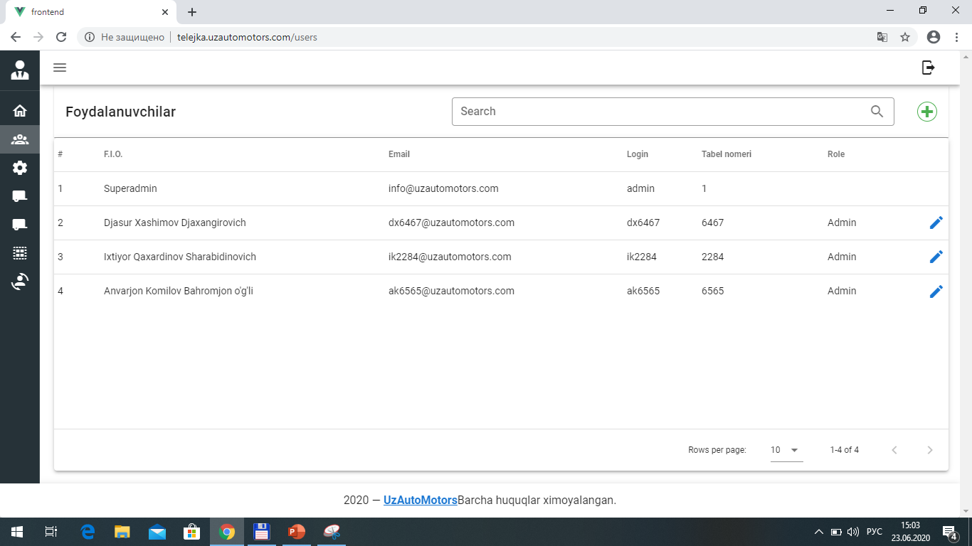


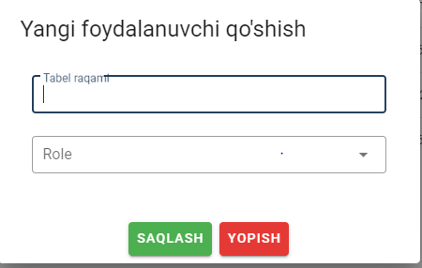
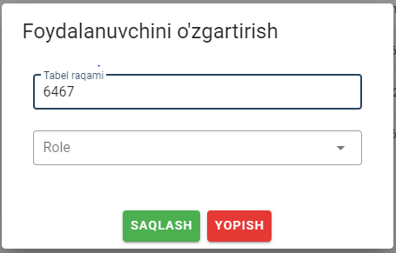
«telejka.uzautomotors.com» тизимида ишлаш тартиби
Тизимда фойдаланувчилар туғрисидаги маълумотларини кўриш.
Фойдаланувчи «Foydalanuvchilar» бўлимини босиш оркали куйидаги «Foydalanuvchilar» экрани очилади. Бу экран оркали фойдаланувчи тизимда фойдаланувчилар тўғрисида маълумотлар олиш мумкин.
Фойдаланувчи шу тугмани босиш оркали «Foydalanuvchini o’zgartirish» сахифаси очилади.
Бу сахива орқали а) Таbel raqami б) Role ларн киритиш оракли тизимга янги фойдаланувчини «Saqlash » тугмаси ёрдамида ўзгартириш мумкин. «Yopish » тугмаси оркали саҳифадан чикиб кетилади.
Фойдаланувчи шу тугмани босиш оркали «Yangi foydalanuvchi qo’shish» сахифаси очилади.
Бу сахива орқали а) Таbel raqami б) Role ларн киритиш оракли тизимга янги фойдаланувчини «Saqlash » тугмаси ёрдамида қўшиш мумкин. «Yopish » тугмаси оркали саҳифадан чикиб кетилади.

Slide 6
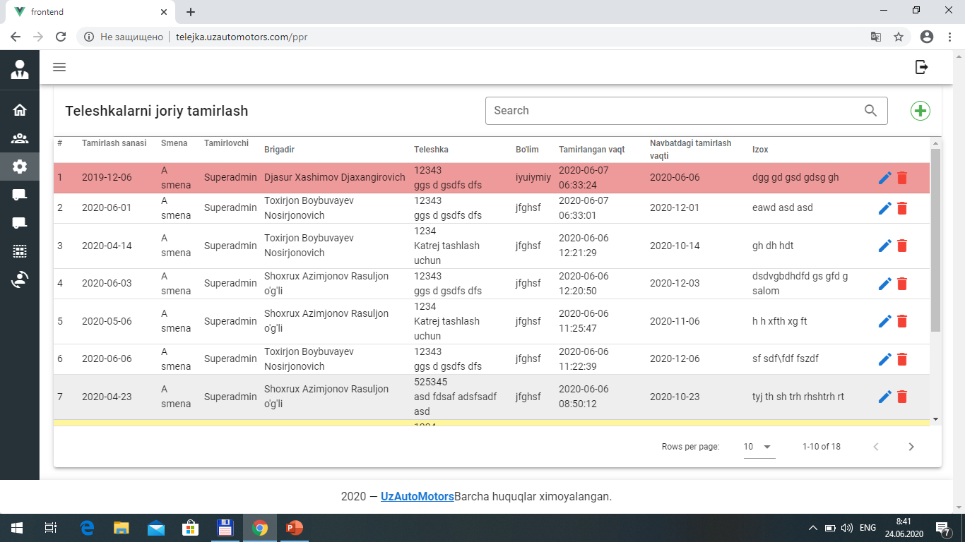
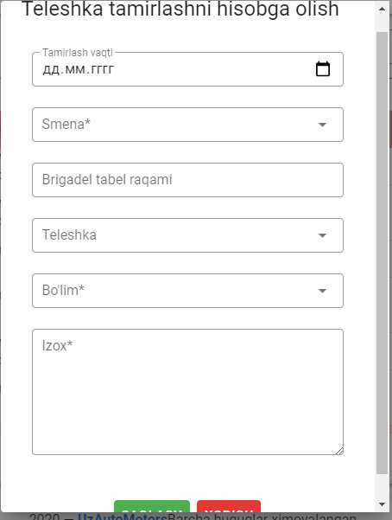
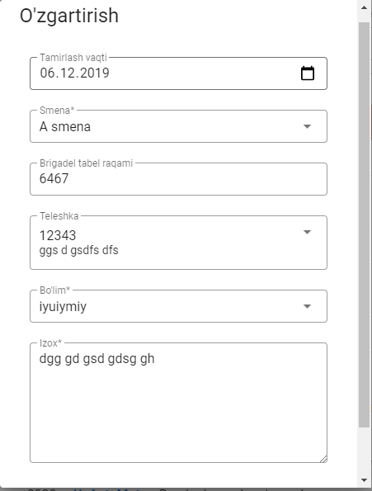
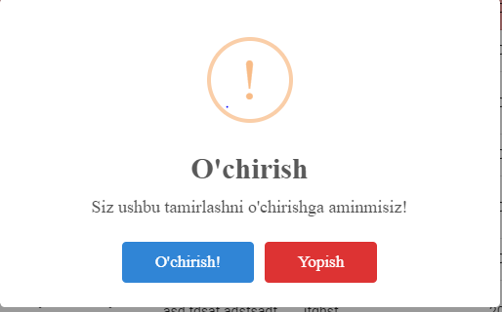
«telejka.uzautomotors.com» тизимида ишлаш тартиби
Тизимда тележкаларни жорий таъмирлаш ҳақидаги маълумотларини кўриш.
Фойдаланувчи «Joriy tamirlash» бўлимини босганда, тизимда
«Telejkalarni joriy tamirlash» бўйича маълумотлар сахифаси очилади ва фойдаланувчи керакли маълумотларни олиш мумкин.
Фойдаланувчи шу тугмани босиш оркали “O’zgartirish”сахифаси очилади. Бунда фойдаланувчи:
а) Tamirlash vaqti; б) Smena; c) Brigader tabel raqami; д) Teleshka; г) Bo’lim; д) Izox бу майдонларга керакли маълумотларни киритиб, “Saqlash” тугмаси босиш оркали тизимда сақлайди.
Фойдаланувчи шу тугмани босиш оркали “ Teleshka ta’mirlashni hisobga olish”сахифаси очилади. Бунда фойдаланувчи:
а) Tamirlash vaqti; б) Smena; c) Brigader tabel raqami; д) Teleshka; г) Bo’lim; д) Izox бу майдонларга керакли маълумотларни киритиб, “Saqlash” тугмаси босиш оркали тизимда сақлайди.
Фойдаланувчи шу тугмани босиш оркали “Ochirish” сахифаси очилади. Бунда фойдаланувчи белгиланган маълумотларни “O’chirish” тугмаси босиш оркали тизимда ўчириб ташлайди.
Фойдаланувчи барча саҳифаларни “Yopish”тугмаси орқали ёпади.

Slide 7
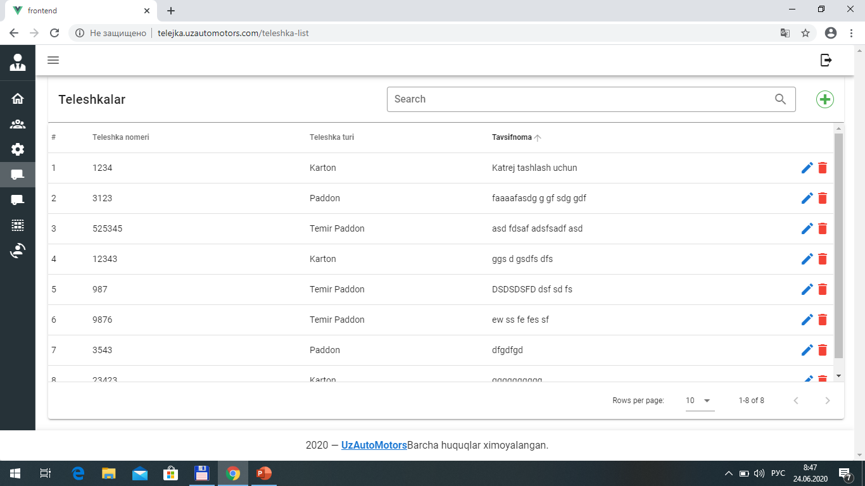
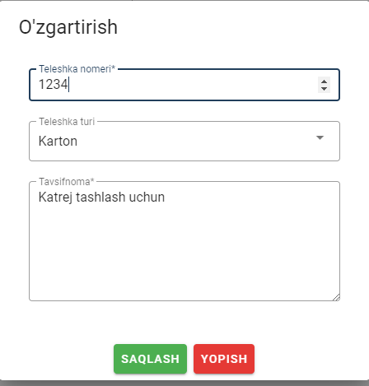
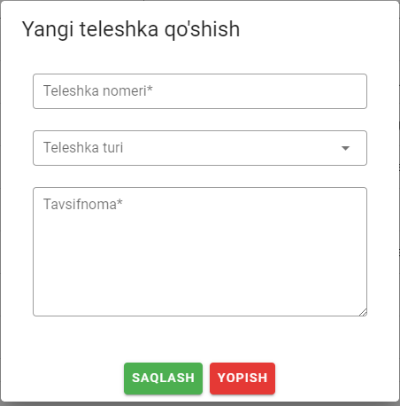
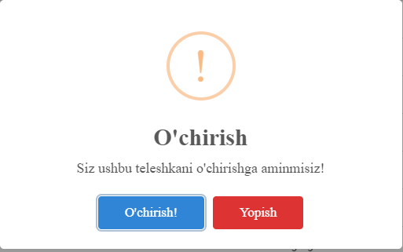
«telejka.uzautomotors.com» тизимида ишлаш тартиби
Тизимда тележкалар ҳақидаги маълумотларини кўриш.
Фойдаланувчи «Teleshkalar» бўлимини босганда,
тизимда «Teleshkalar» бўйича маълумотлар сахифаси очилади
ва фойдаланувчи керакли маълумотларни олиш мумкин.
Фойдаланувчи шу тугмани босиш оркали “O’zgartirish” сахифаси очилади. Бунда фойдаланувчи:
а) Teleshka nomeri; б) Teleshka turi; c) Tavsifnoma бу майдонларга керакли маълумотларни киритиб, “Saqlash” тугмаси босиш оркали тизимда сақлайди.
Фойдаланувчи шу тугмани босиш оркали “Yangi teleshka qo’shish”сахифаси очилади. Бунда фойдаланувчи:
а) Teleshka nomeri; б) Teleshka turi; c) Tavsifnoma бу майдонларга керакли маълумотларни киритиб, “Saqlash” тугмаси босиш оркали тизимда сақлайди
Фойдаланувчи шу тугмани босиш оркали “Ochirish” сахифаси очилади. Бунда фойдаланувчи белгиланган маълумотларни “O’chirish” тугмаси босиш оркали тизимда ўчириб ташлайди.
Фойдаланувчи барча саҳифаларни “Yopish” тугмаси орқали ёпади.

Slide 8
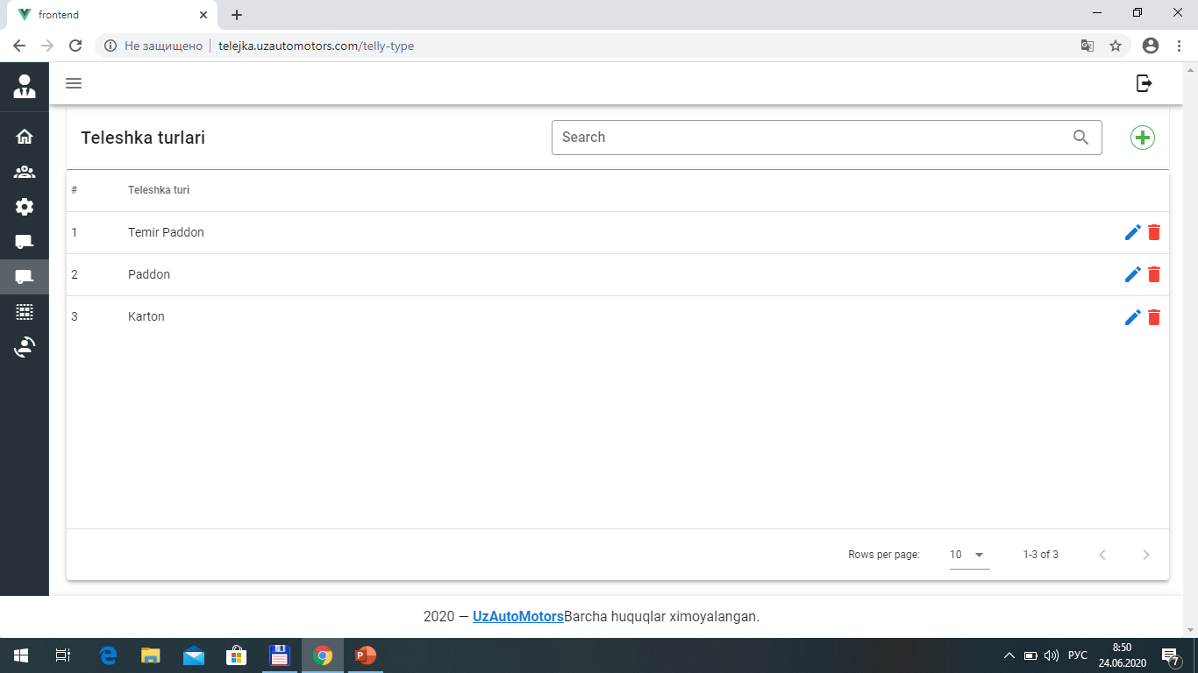
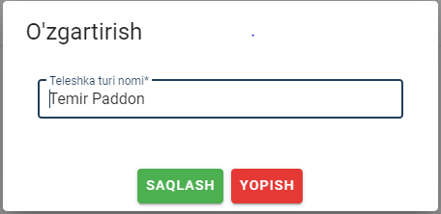
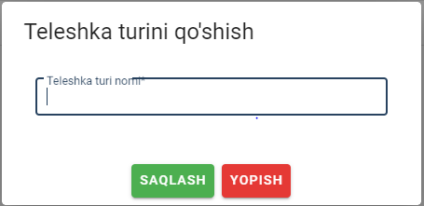
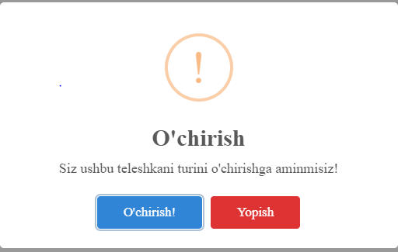
«telejka.uzautomotors.com» тизимида ишлаш тартиби
Тизимда тележка турлари ҳақидаги маълумотларини кўриш.
Фойдаланувчи «Teleshka turlari» бўлимини босганда, тизимда
«Teleshka turlari» бўйича маълумотлар сахифаси очилади ва фойдаланувчи керакли маълумотларни олиш мумкин.
Фойдаланувчи шу тугмани босиш оркали “O’zgartirish” сахифаси очилади. Бунда фойдаланувчи:
а) Teleshka turi nomi; майдонига керакли маълумотни киритиб, “Saqlash” тугмаси босиш оркали тизимда сақлайди.
Фойдаланувчи шу тугмани босиш оркали “Teleshka turini qo’shish” сахифаси очилади. Бунда фойдаланувчи:
а) Teleshka turi nomi; майдонига керакли маълумотни киритиб, “Saqlash” тугмаси босиш оркали тизимда сақлайди.
Фойдаланувчи шу тугмани босиш оркали “Ochirish” сахифаси очилади. Бунда фойдаланувчи белгиланган маълумотларни “O’chirish” тугмаси босиш оркали тизимда ўчириб ташлайди.
Фойдаланувчи барча саҳифаларни “Yopish” тугмаси орқали ёпади

Slide 9
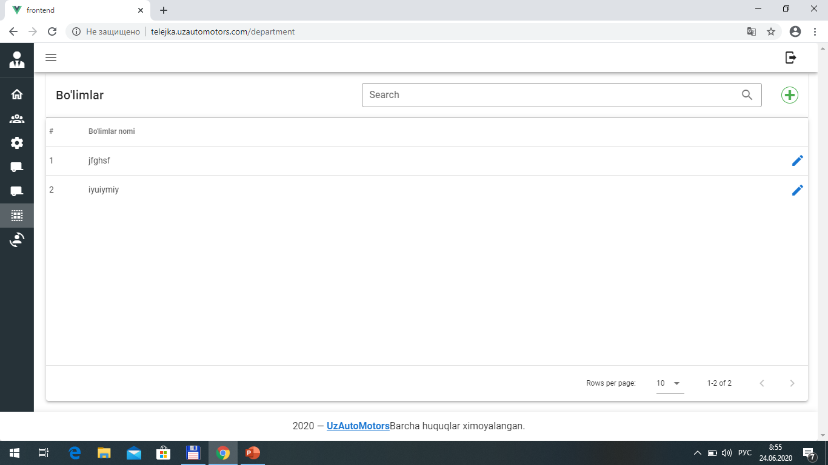
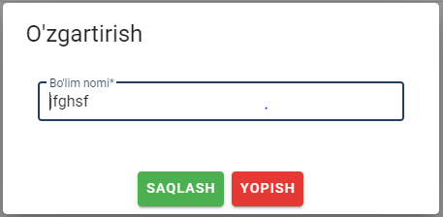
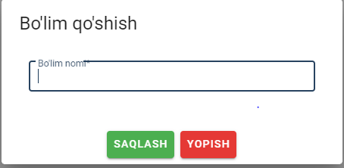
«telejka.uzautomotors.com» тизимида ишлаш тартиби
Тизимда Bo’limlar ҳақидаги маълумотларини кўриш.
Фойдаланувчи «Bo’limlar» бўлимини босганда,
тизимда «Bo’limlar» бўйича маълумотлар сахифаси очилади ва фойдаланувчи керакли маълумотларни олиш мумкин.
Фойдаланувчи шу тугмани босиш оркали “O’zgartirish”сахифаси очилади. Бунда фойдаланувчи:
а) Bo’lim nomi майдонига керакли маълумотни киритиб, “Saqlash” тугмаси босиш оркали тизимда сақлайди.
Фойдаланувчи шу тугмани босиш оркали “Bo’lim qo’shish”сахифаси очилади. Бунда фойдаланувчи:
а) Bo’lim nomi майдонига керакли маълумотни киритиб, “Saqlash” тугмаси босиш оркали тизимда сақлайди.
Фойдаланувчи барча саҳифаларни “Yopish” тугмаси орқали ёпади

Slide 10
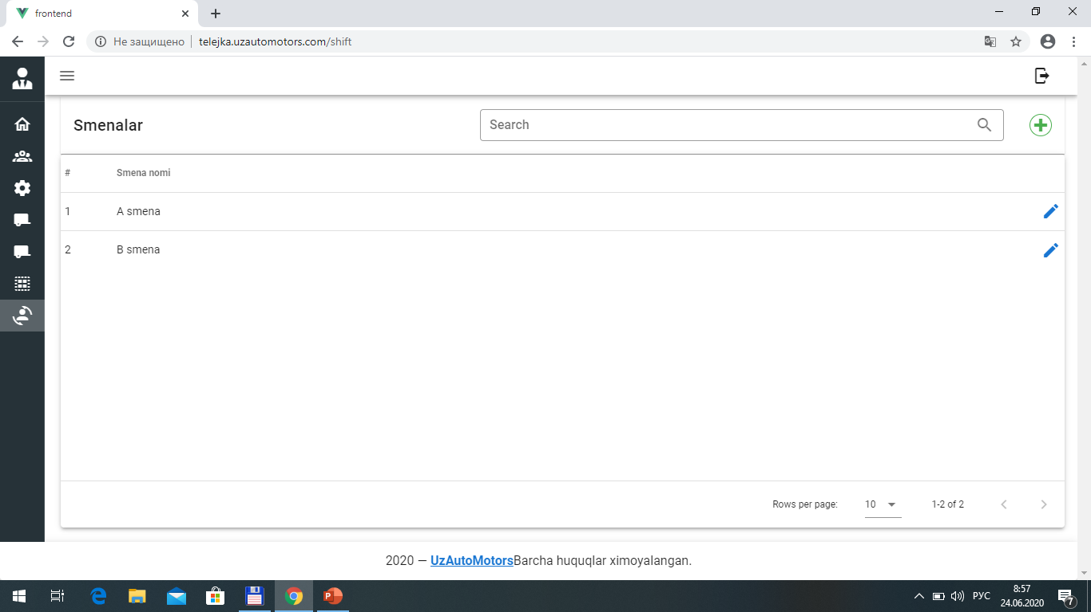
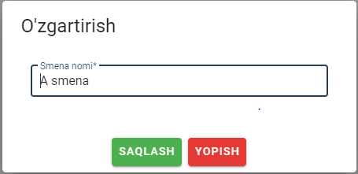
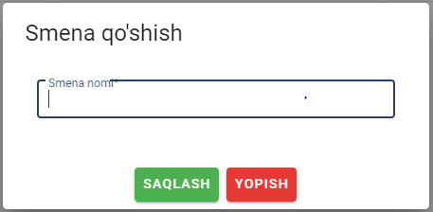
«telejka.uzautomotors.com» тизимида ишлаш тартиби
Тизимда Smenalar ҳақидаги маълумотларини кўриш.
Фойдаланувчи «Smena» бўлимини босганда, тизимда «Smenalar» бўйича маълумотлар саҳифаси очилади
ва фойдаланувчи керакли маълумотларни олиш мумкин.
Фойдаланувчи шу тугмани босиш оркали “O’zgartirish”сахифаси очилади. Бунда фойдаланувчи:
а) Smena nomi майдонига керакли маълумотни киритиб, “Saqlash” тугмаси босиш оркали тизимда сақлайди.
Фойдаланувчи шу тугмани босиш оркали “Smena qo’shish”сахифаси очилади. Бунда фойдаланувчи:
а) Smena nomi майдонига керакли маълумотни киритиб, “Saqlash” тугмаси босиш оркали тизимда сақлайди
Фойдаланувчи барча саҳифаларни “Yopish” тугмаси орқали ёпади

Slide 11
«telejka.uzautomotors.com» тизимида ишлаш тартиби
Тизимдан батамом чиқиб кетиш ҳақида.
Фойдаланувчи шу тугмани босиш оркали тележка дастуридан батамом чиқиб кетади.

